Slide 1
中目操作手册—学生
2021年12月

Slide 2
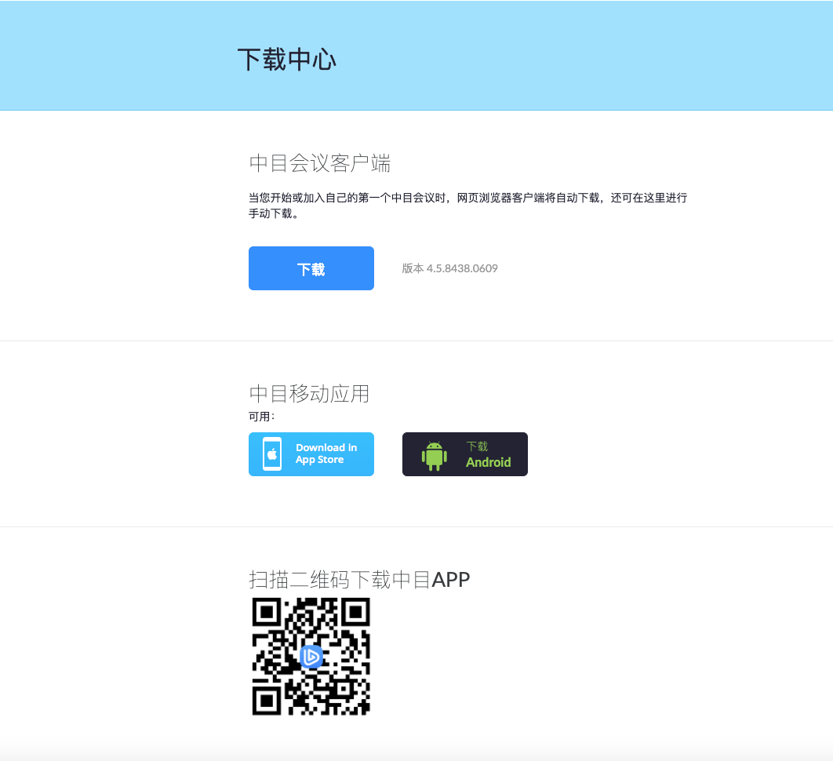
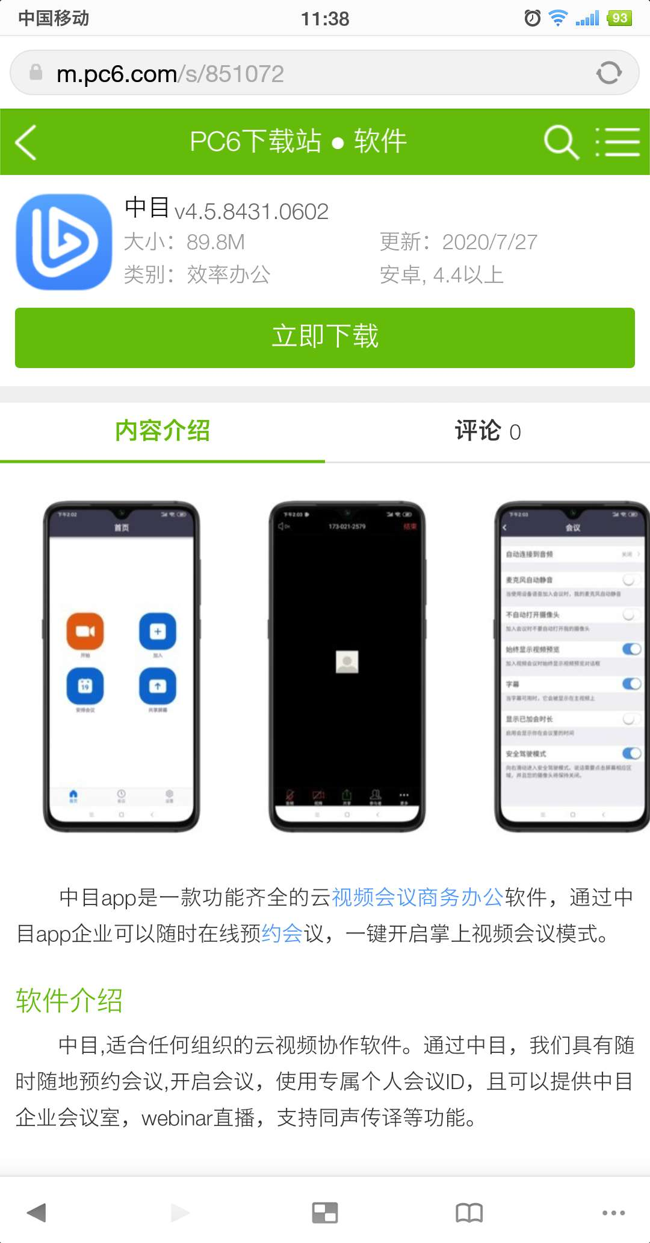
中目客户端下载
下载地址：https://meeting.zomo.com.cn/download
手机直接点击下载
可直接点击「下载」
或扫描二维码进行下载中目APP

Slide 3
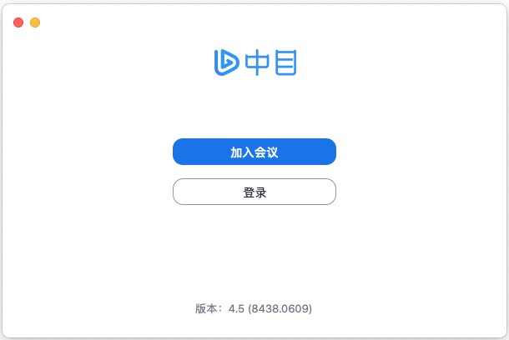
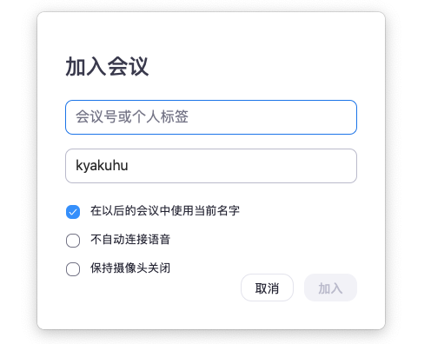
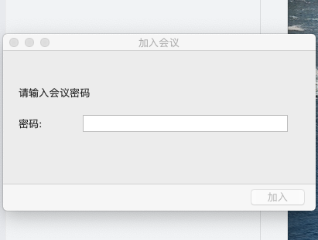
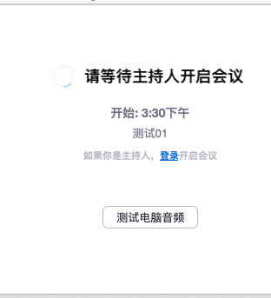
PC端进入中目
3
3
1，点击加入会议
2，输入会议号及入会名称
2，输入会议号及入会名称
3，输入密码
4，等待加入

Slide 4
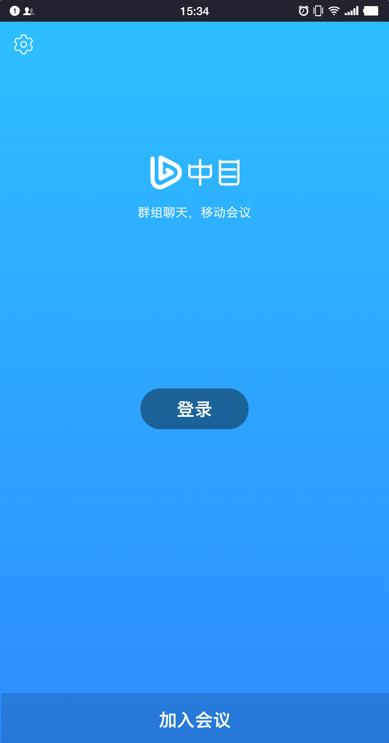
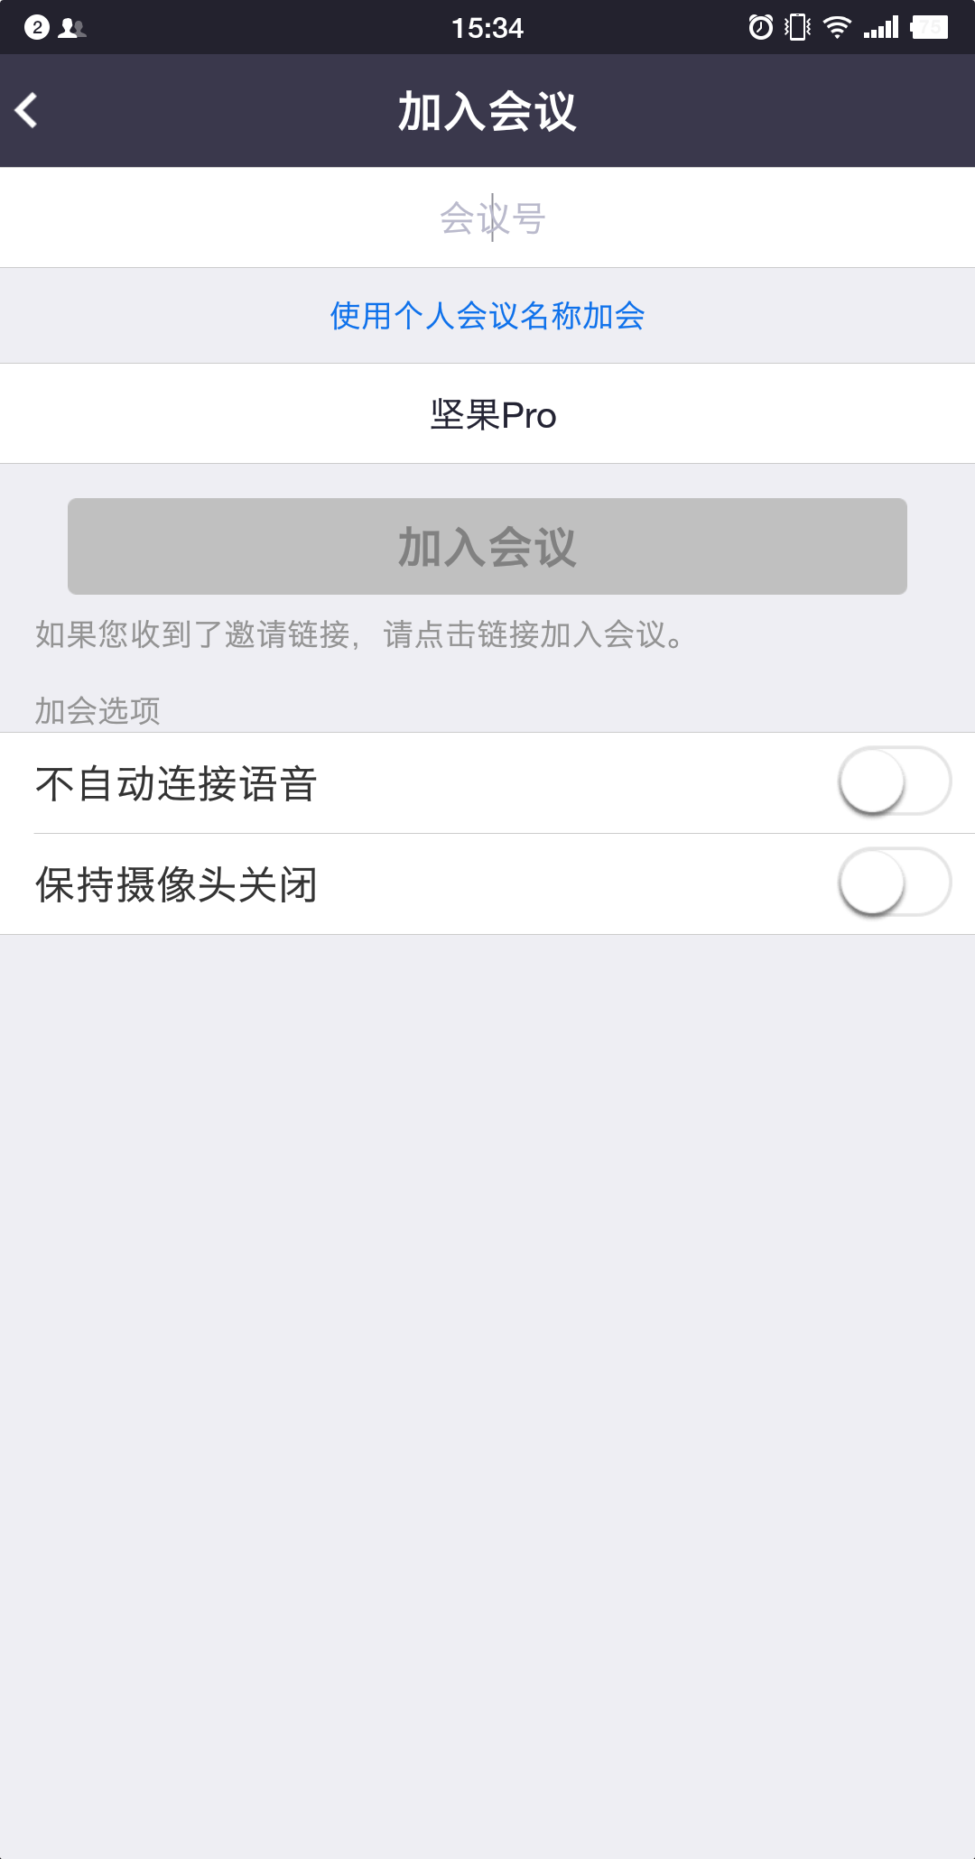
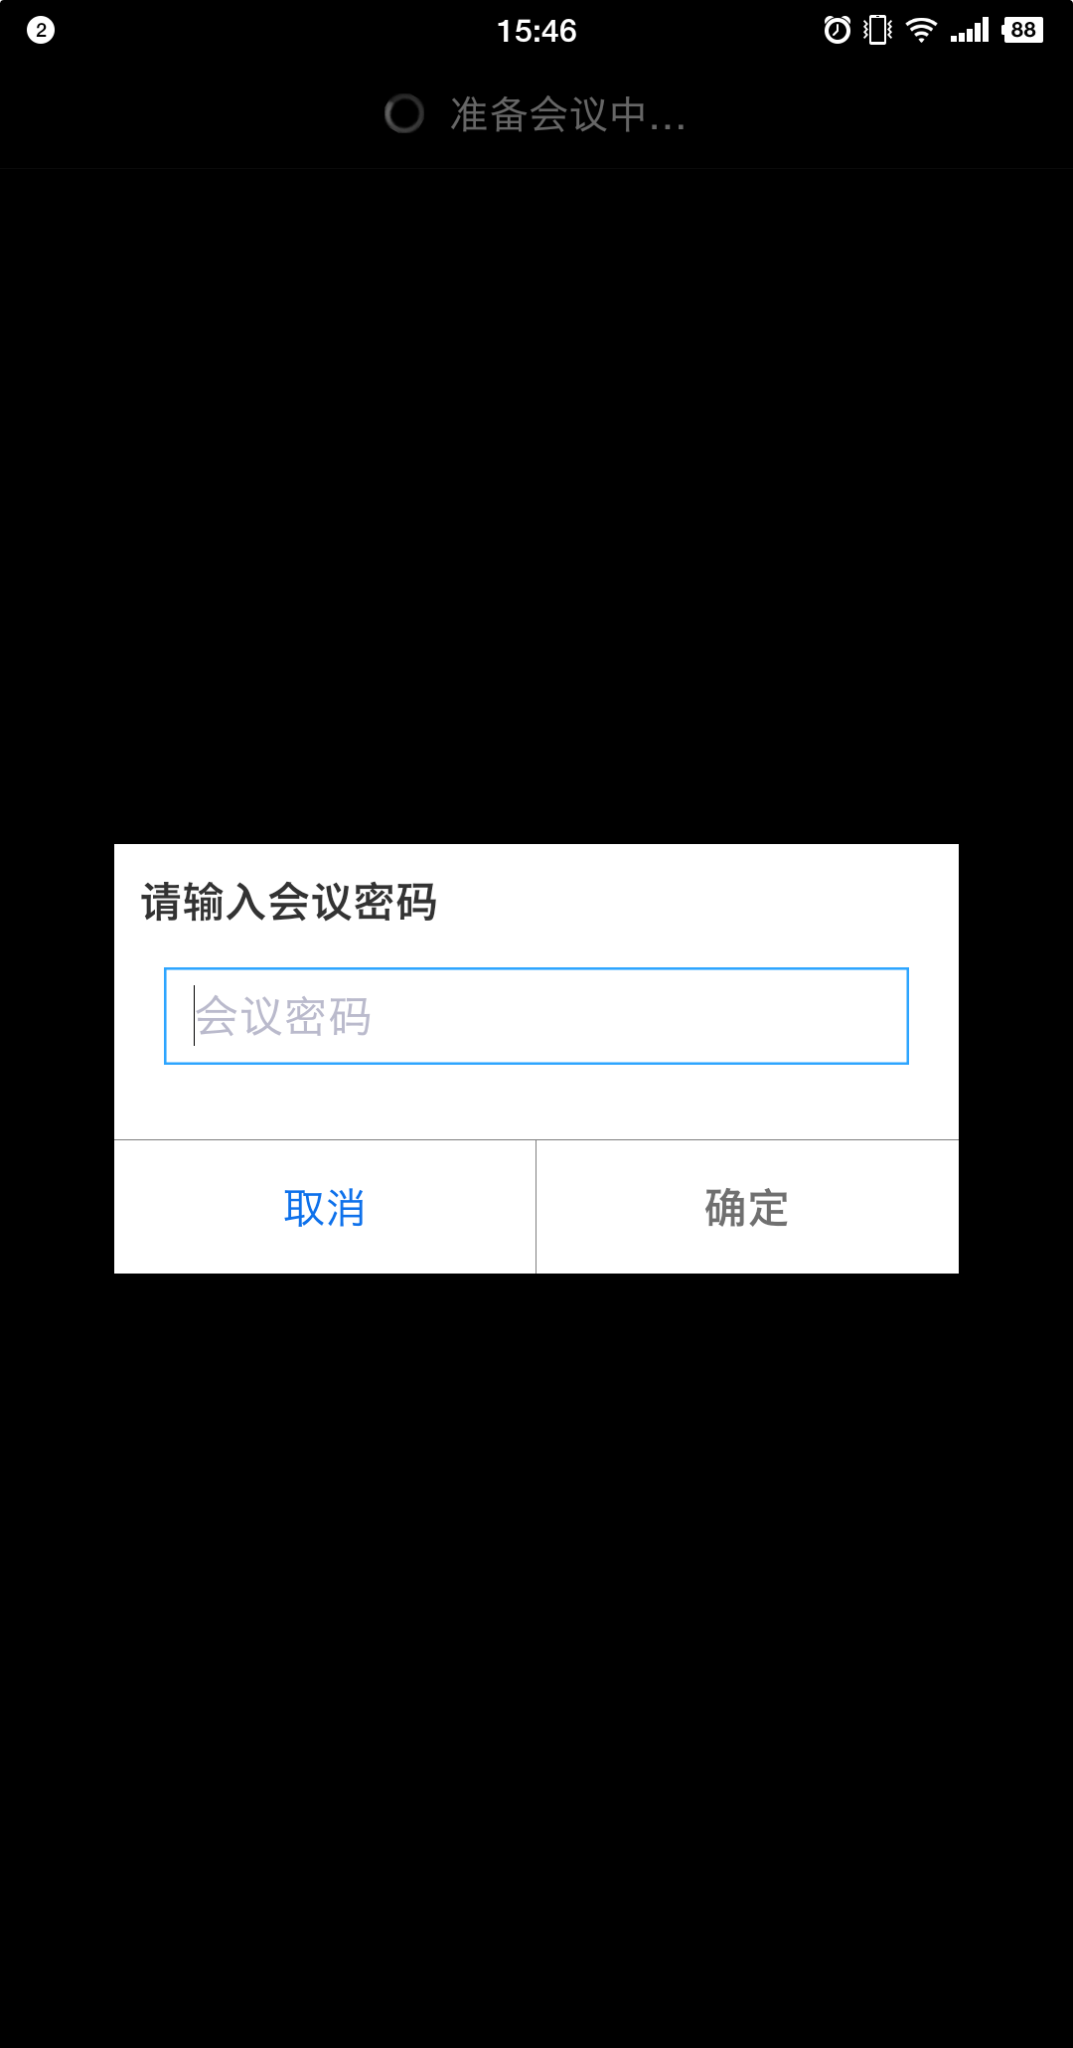
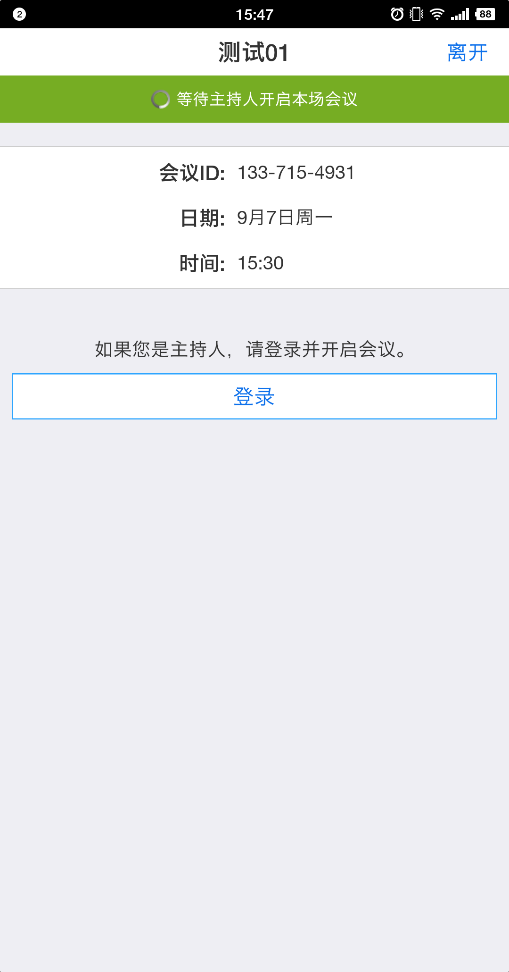
手机端进入中目
1
3
输入密码
无需登录，点击加入会议
2
4
输入会议号及入会名称
等待加入

Slide 5
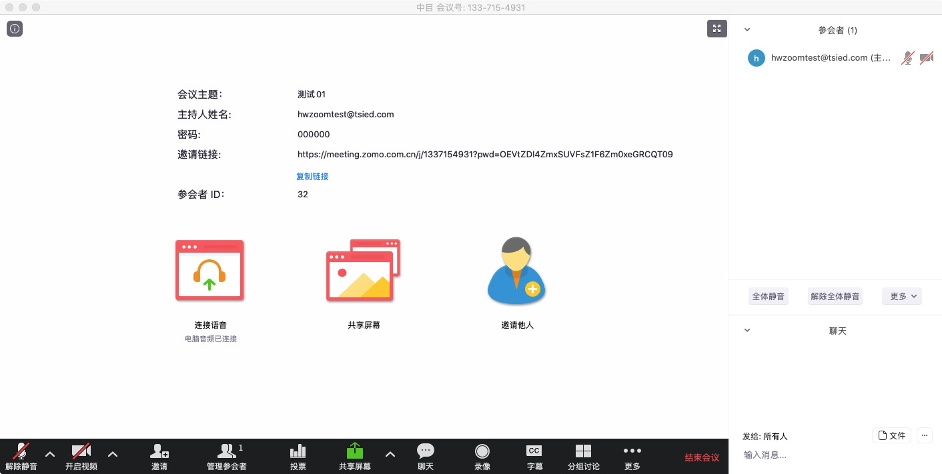
中目主界面
点击“参会者”
打开参会者列表
打开麦克风
和摄像头
点击聊天打开群聊
进行文字沟通
进行录像
设置分组

Slide 6
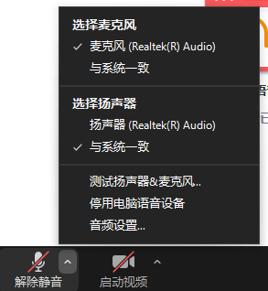
麦克风和摄像头
（音频和视频按钮的含义）
未连接麦克风，点击启动麦克风
麦克风已静音，点击打开麦克风
麦克风已打开，可以说话，点击后静音
摄像头已关闭，点击后打开摄像头
点击音频、视频按钮右侧箭头
打开菜单在多个音频设备、摄
像头之间切换可解决听不到声
音等问题
摄像头已打开，点击后关闭摄像头

Slide 7
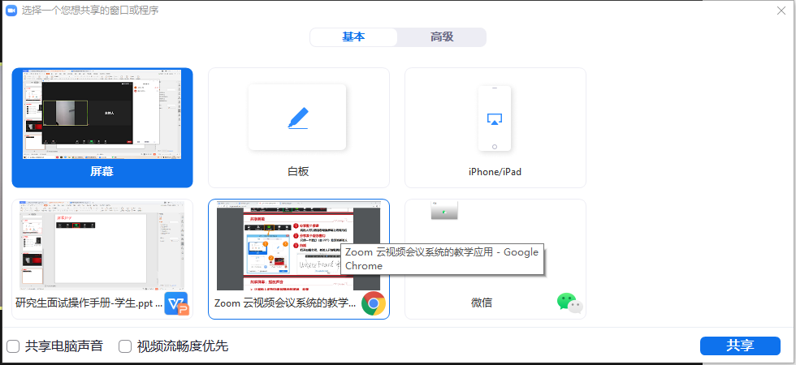
屏幕共享
①分享整个屏幕
其他人可以看到您电脑屏幕上所有内容
②分享某个程序窗口
只将一个窗口（如 PPT）显示给其他人
③白板
打开白板书写，其他人只能看到白板内容
①
③
②

Slide 8
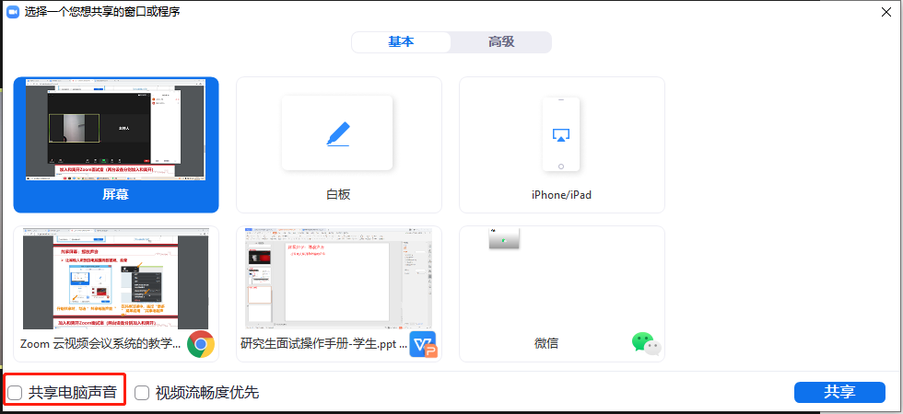
屏幕共享：播放声音
（让其他人听到你电脑的声音）
点击屏幕共享的时候勾选
“共享电脑声音”
在屏幕共享中勾选
“共享电脑声音”

Slide 9
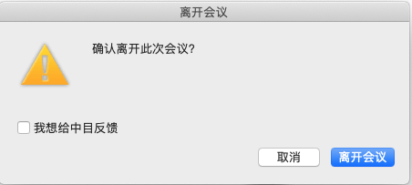
离开会议
1，电脑离开会议
离开会议

Slide 10
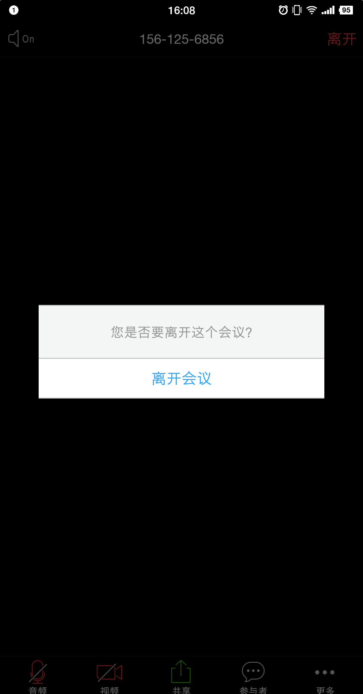
2，手机离开会议
离开会议

